Slide 1
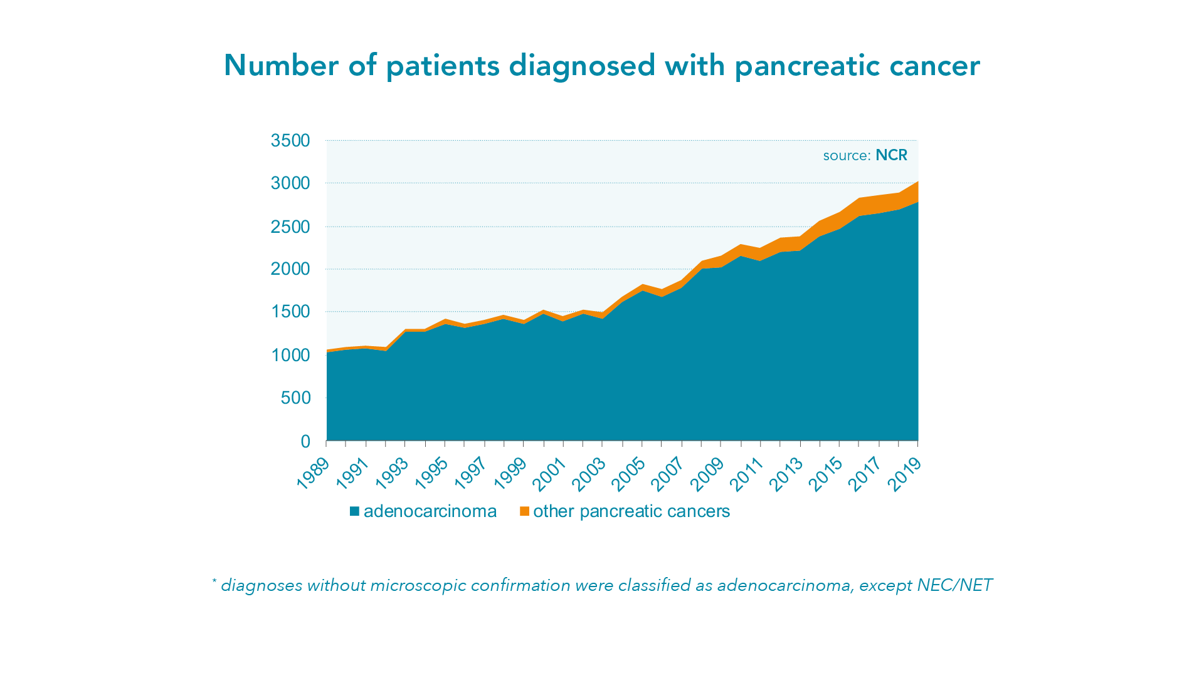
Notes:
Figuur 1

Slide 2
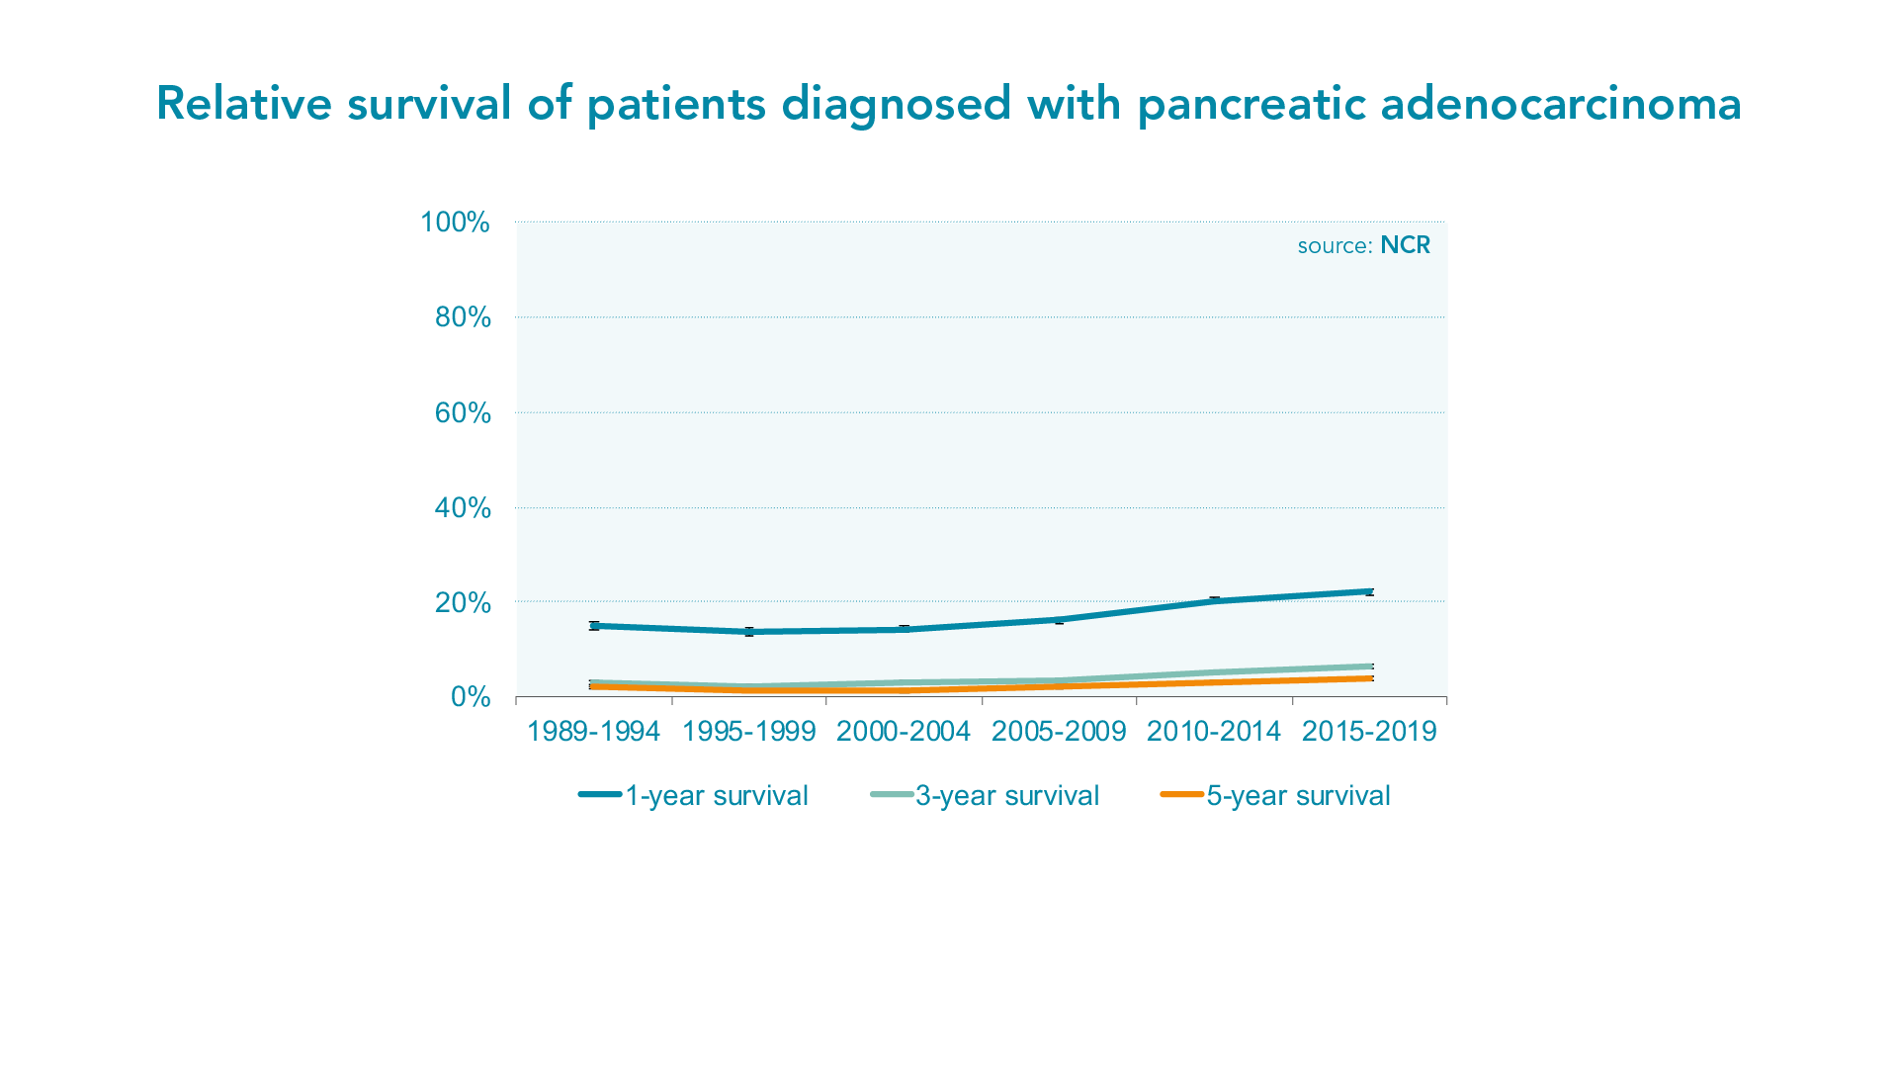
Notes:
Figuur 2

Slide 3
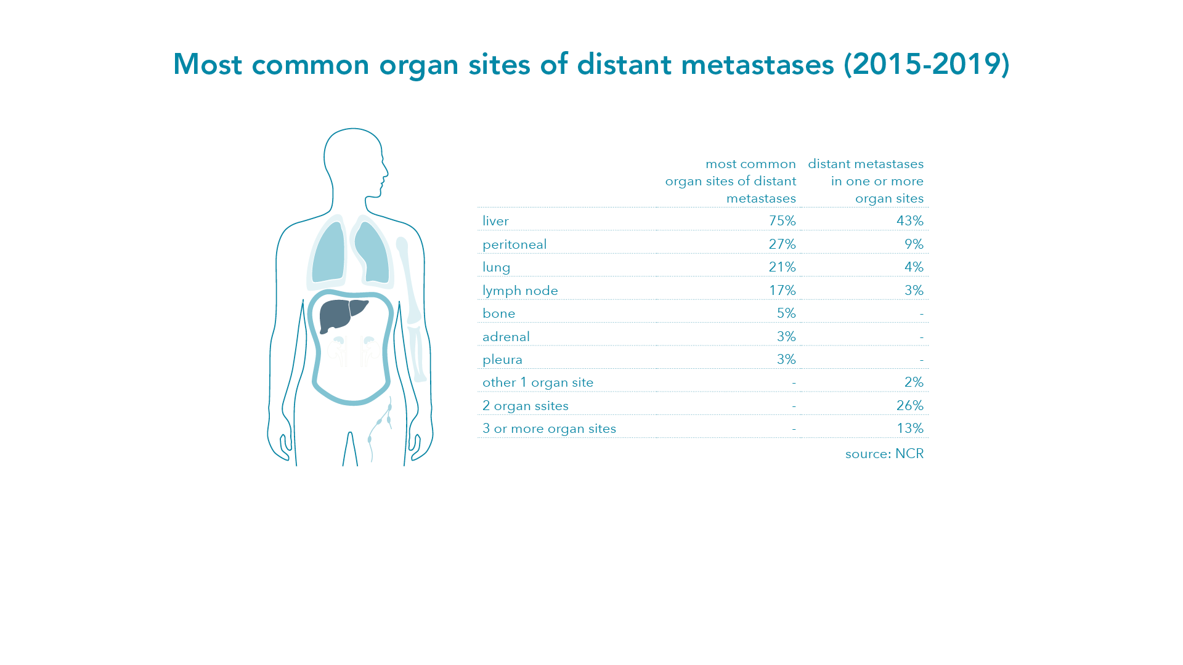
Notes:
Figuur 9

Slide 4
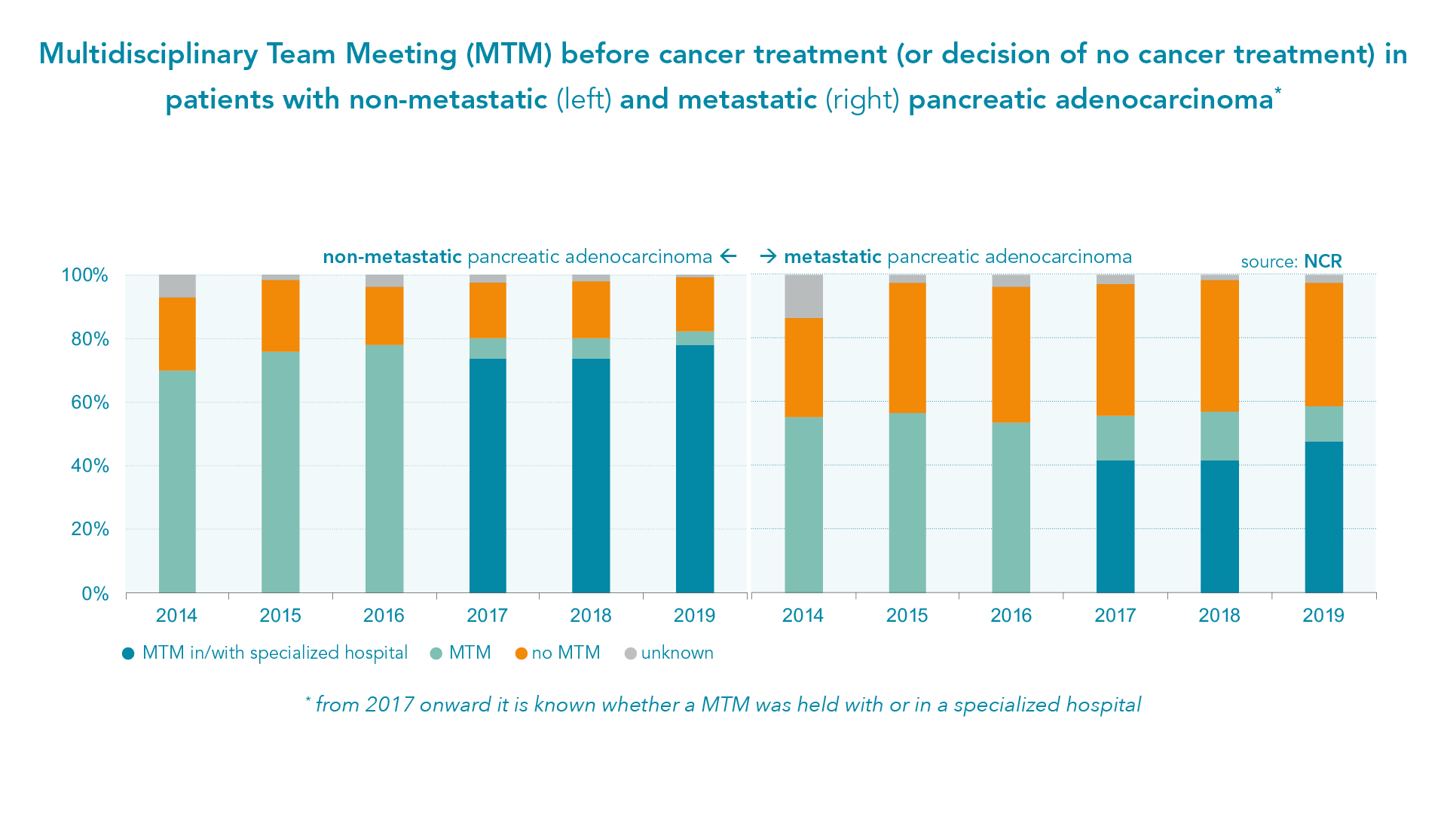
Notes:
Figuur 10 + 11

Slide 5
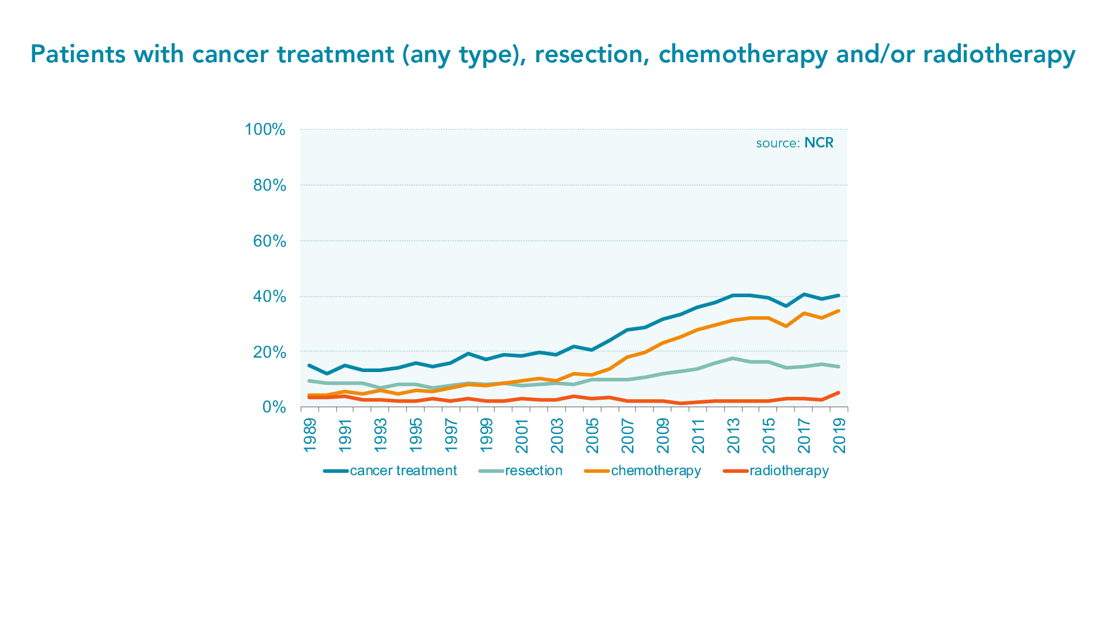
Notes:
Figuur 13

Slide 6
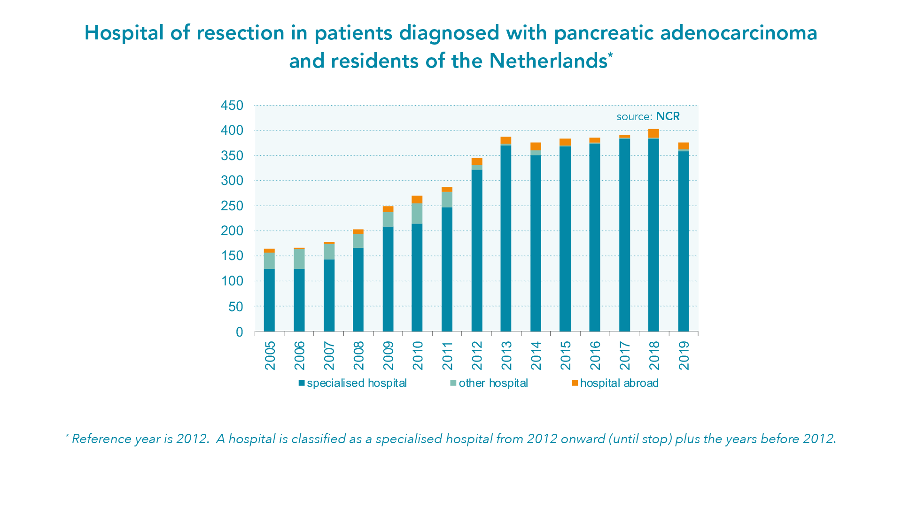
Notes:
Figuur 16

Slide 7
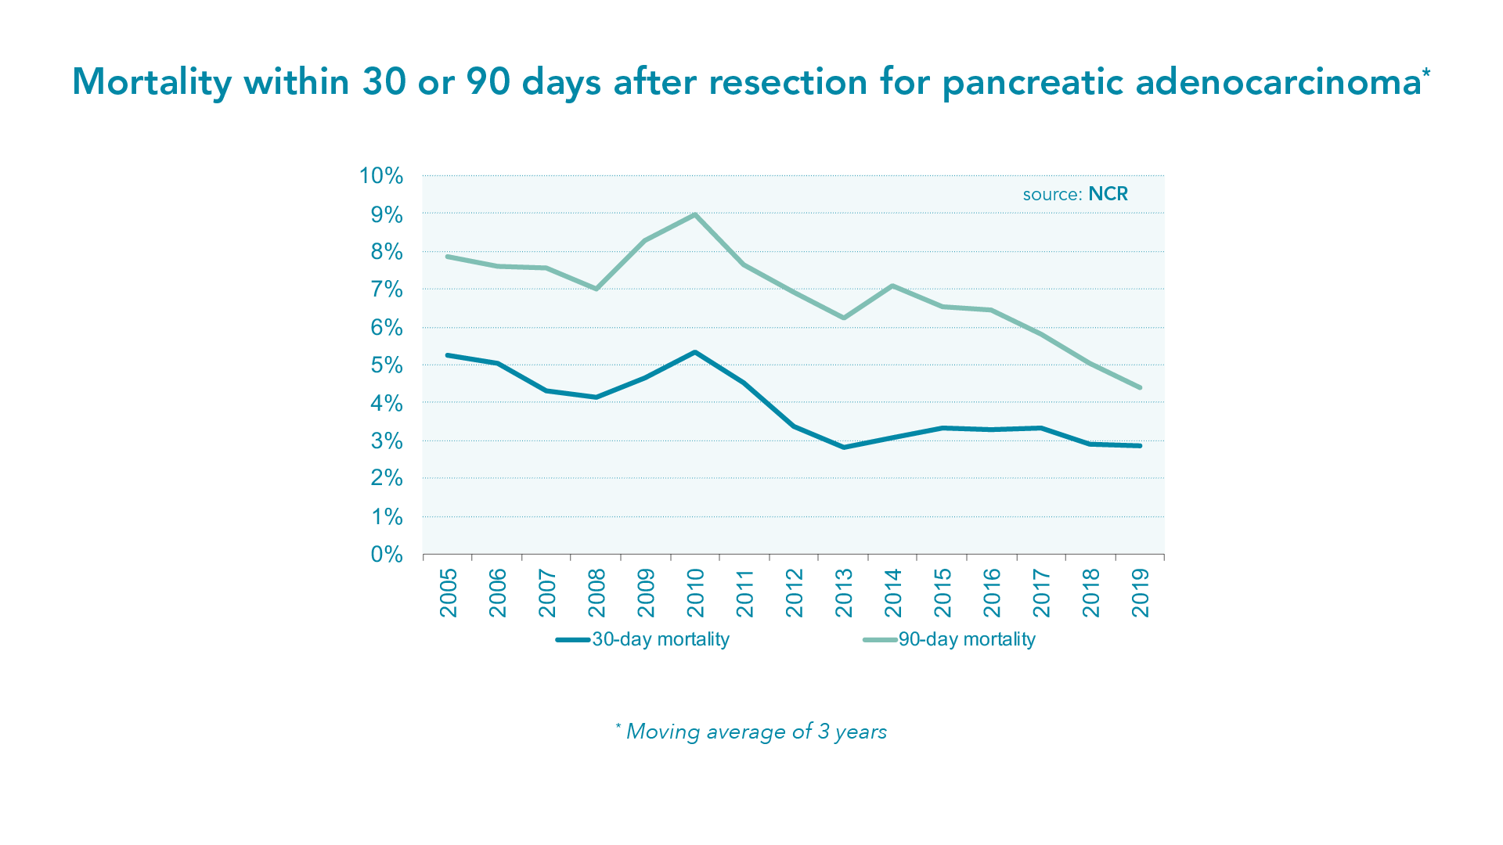
Notes:
Figuur 19

Slide 8
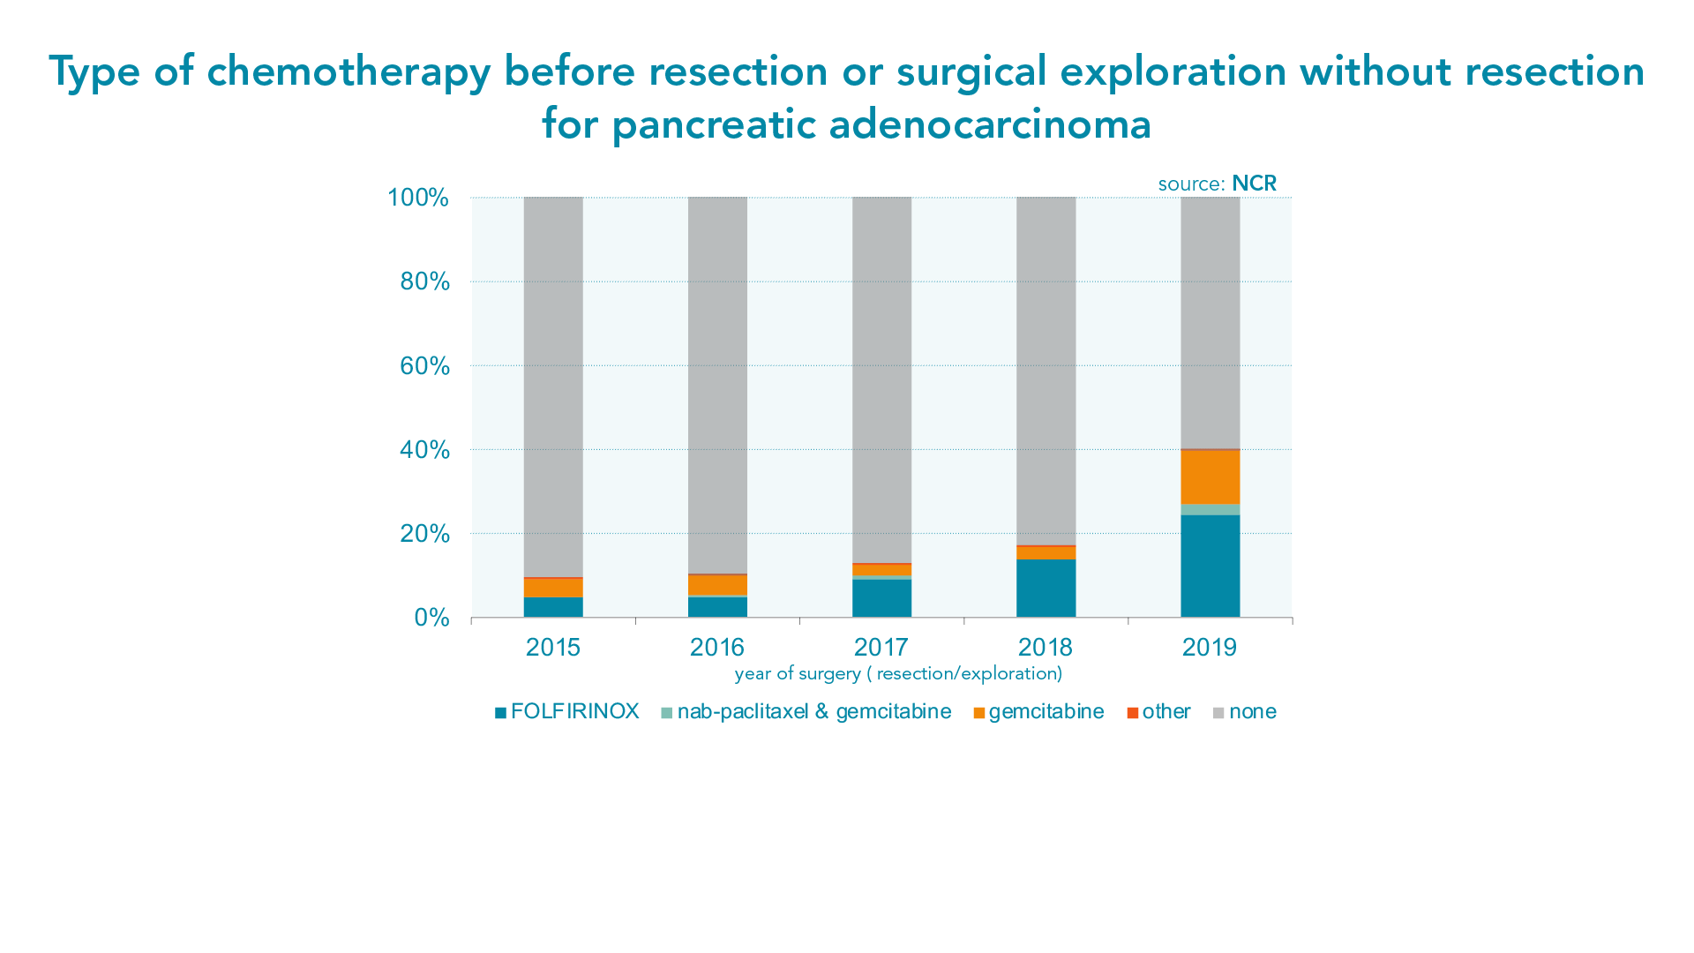
Notes:
Figuur 21

Slide 9
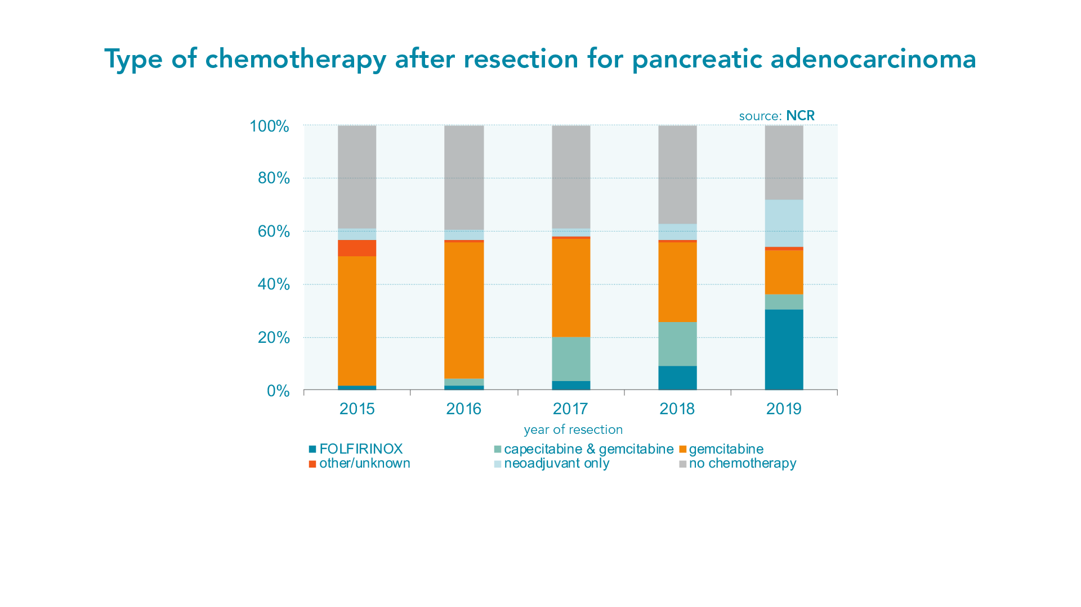
Notes:
Figuur 22

Slide 10
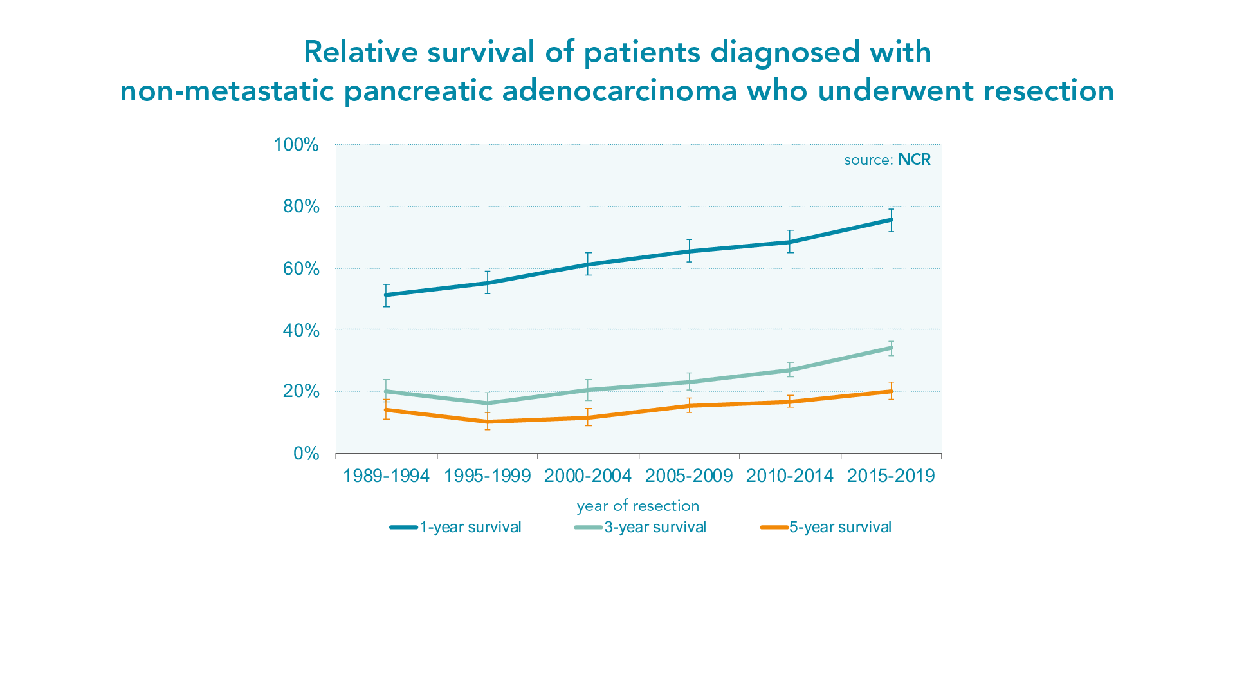
Notes:
Figuur 23

Slide 11
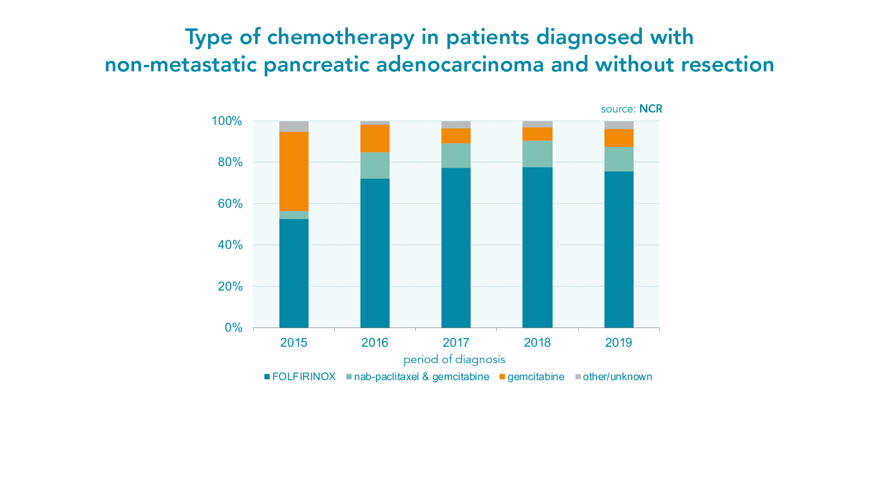
Notes:
Figuur 25

Slide 12
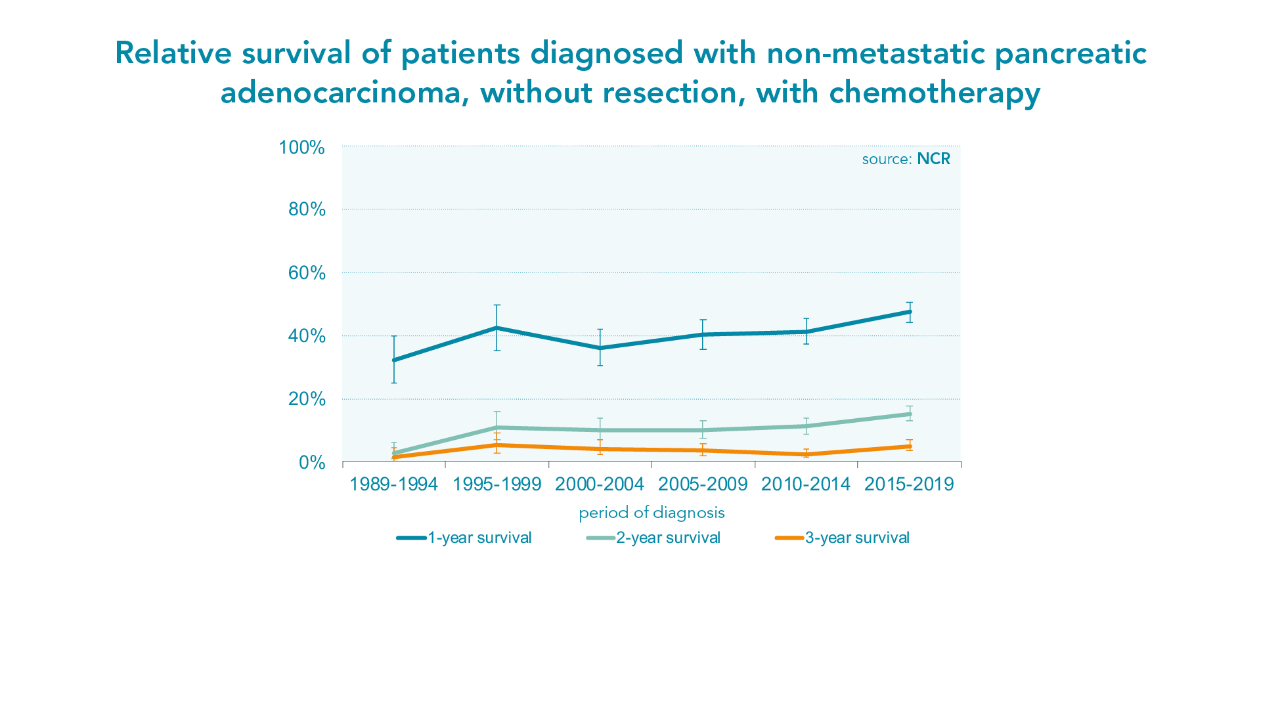
Notes:
Figuur 26

Slide 13
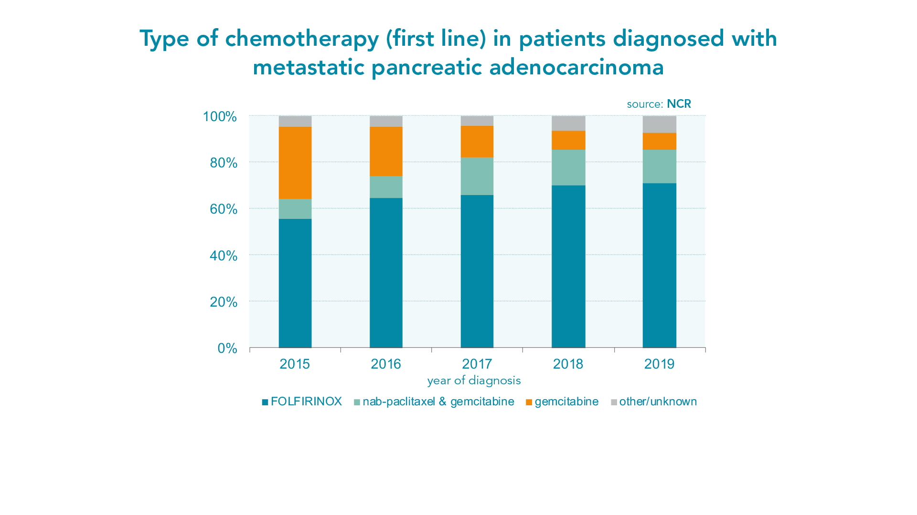
Notes:
Figuur 28

Slide 14
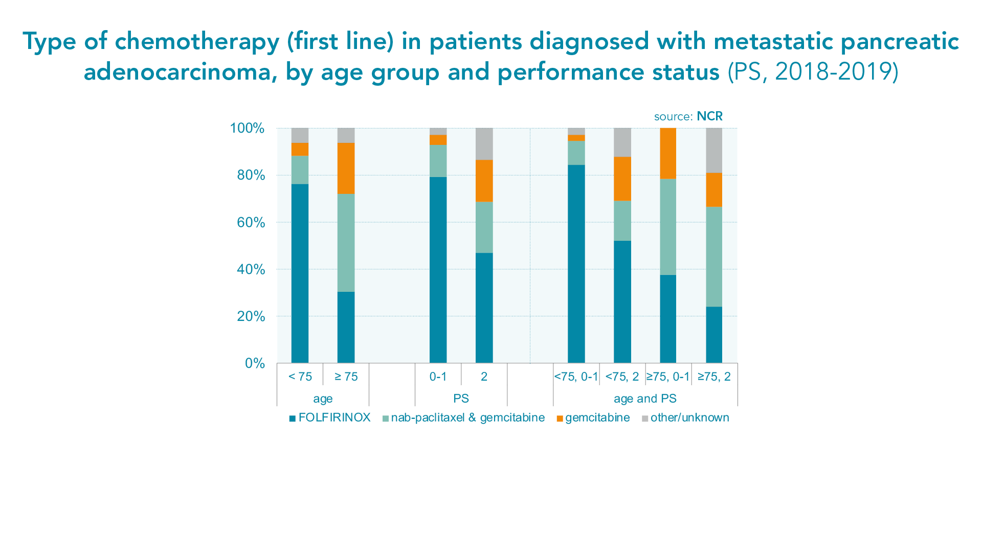
Notes:
Figuur 29

Slide 15
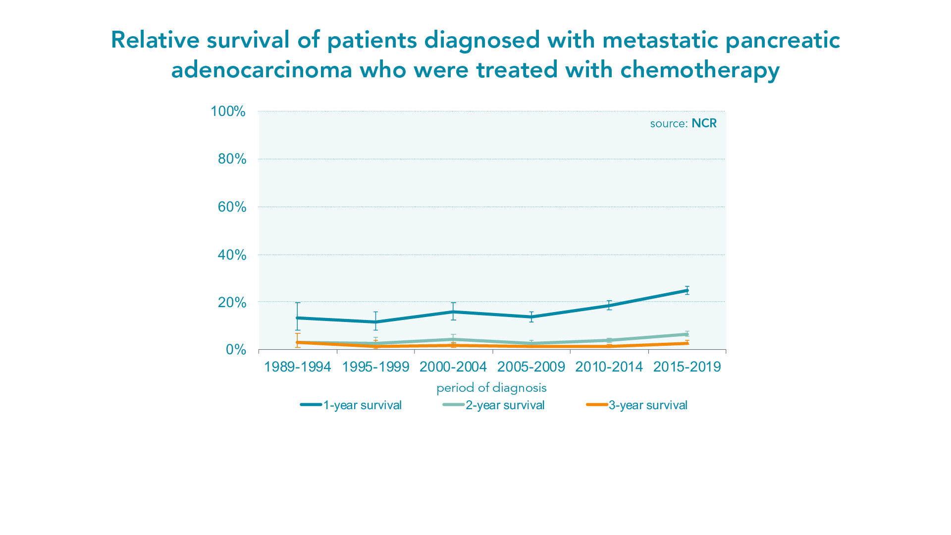
Notes:
Figuur 31

